Slide 1
大纲
同步与异步
状态
结构
执行顺序
语法糖
错误处理
A+规范
实现思路
asycn&await

Slide 2
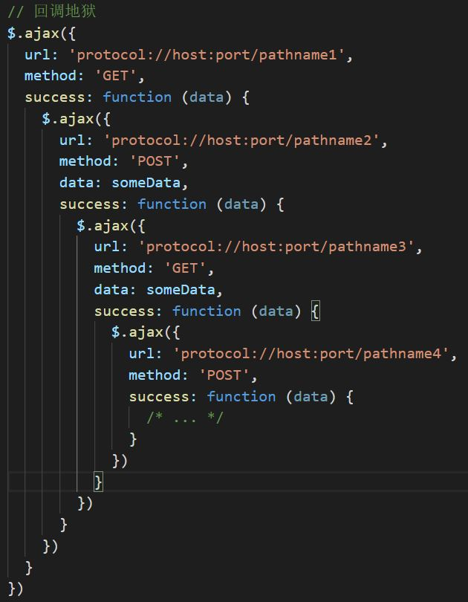
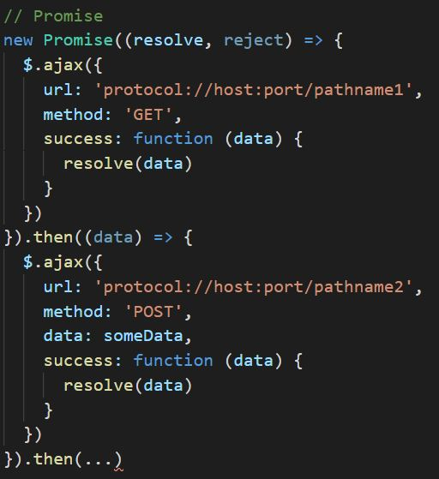
回调地狱
同步和异步

Slide 3
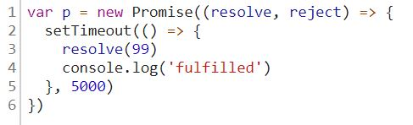
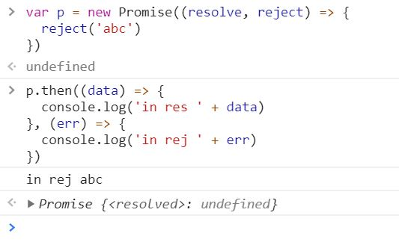
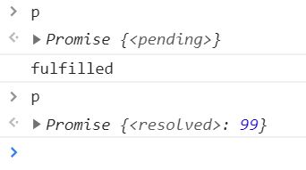
状态
一个 Promise 的当前状态必须为以下三种状态中的一种：等待态（Pending）、执行态（Fulfilled）和拒绝态（Rejected）。
等待态（Pending）
执行态（Fulfilled）
必须拥有一个不可变的终值
拒绝态（Rejected）
必须拥有一个不可变的据因
执行态和拒绝态一旦确定就不能修改
pending
fullfilled
rejected
单向，不可逆

Slide 4

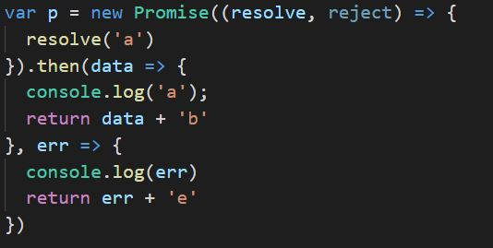
结构
1. 入口是一个以resolve, reject为参数的函数，返回一个Promise对象
2. then方法返回一个新的Promise对象，这个对象保存了所有待执行的res和rej函数
status: RESOLVED
value：’a’
res
rej
status: RESOLVED
value：’a’
P
status: PENDING
不同于JQuery，then返回的可能不是原对象（取决于实现），且链式对象的状态不能在同一运行时内发生变化

Slide 5
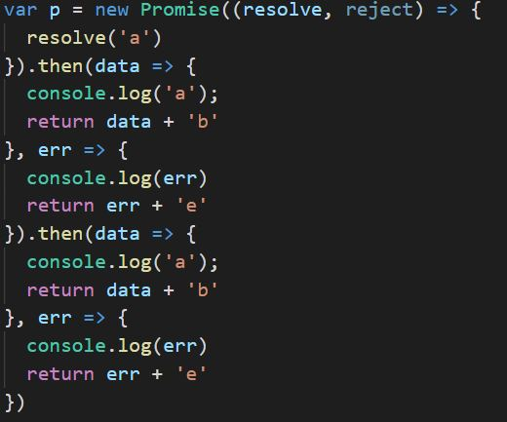
结构
status: RESOLVED
value：’a’
status: PENDING
status: PENDING
P
status: PENDING

Slide 6
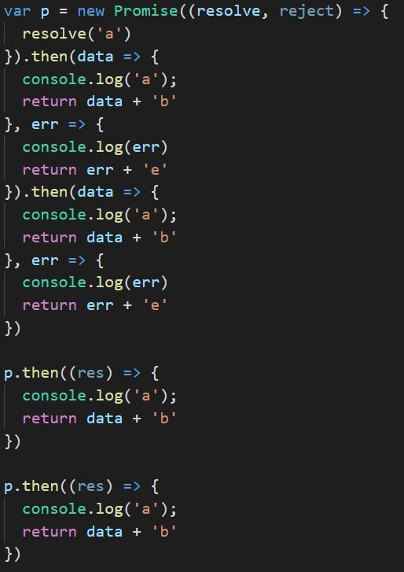
结构
status: RESOLVED
value：’a’
status: PENDING
status: PENDING
status: PENDING
P
status: PENDING
status: PENDING
status: PENDING

Slide 7
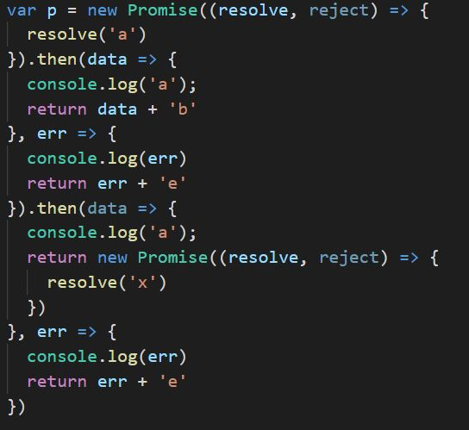
结构
status: RESOLVED
value：’a’
status: PENDING
status: PENDING
P
status: Resolved
value: ‘x’
status: PENDING

Slide 8
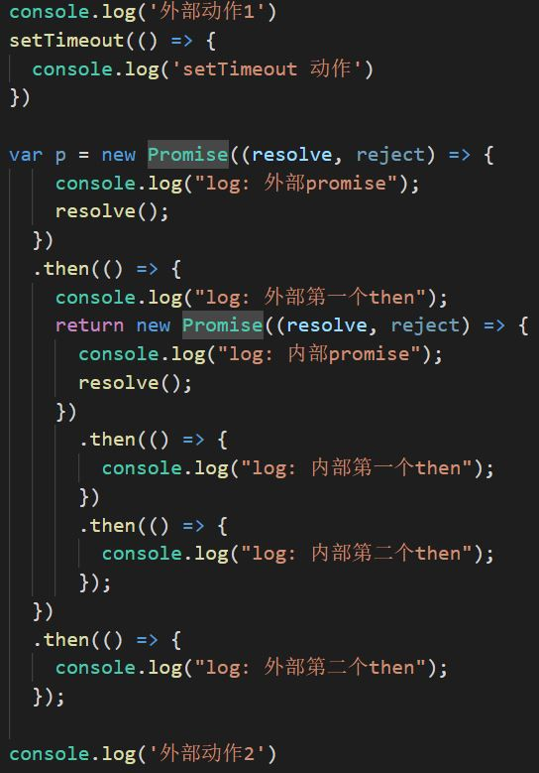
执行顺序
1
2
宏任务执行过程中收集微任务
宏任务执行完毕后清空微任务队列
3
4
////
5
6
宏任务依代码先后顺序执行
Promise主体部分在当前任务中执行
遇到的第一个then加入微任务队列
微任务完成后将下一个then加入微任务队列
7
8
9

Slide 9
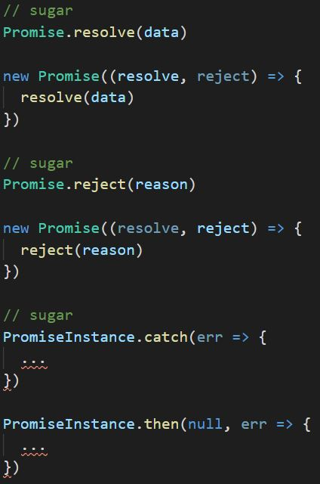

语法糖
Promise.resolve()
Promise.reject()
[Promise Instance].catch()

Slide 10
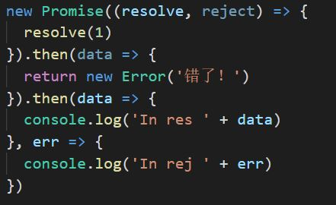
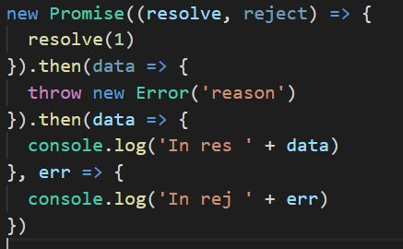
错误处理
陷阱：return new Error() 和 throw new Error()
Promise中正确抛错误（或拒绝Promise）的方法：
Promise.reject(reason);
throw new Error(reason);

Slide 11
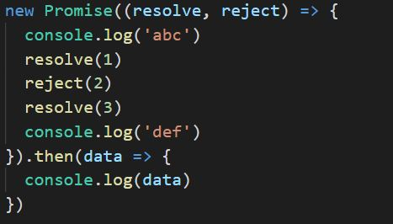
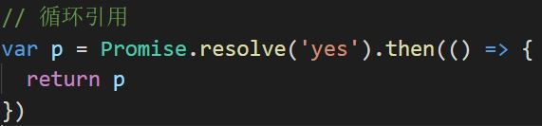
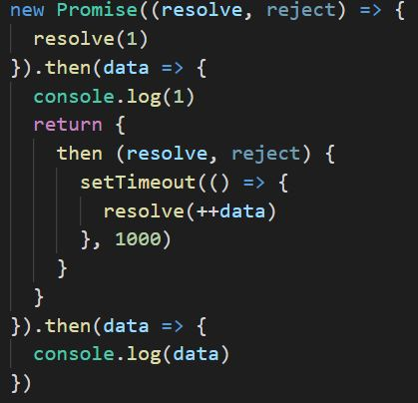
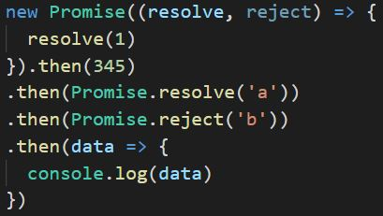
Promise A+规范
循环引用(2.3.3.3)
多重resolve / reject
(2.3.3.3)
thenable对象的处理
(2.3.3.3)
值穿透
(2.2.1)
Promise A+规范原文 https://promisesaplus.com/
中文注释版： https://malcolmyu.github.io/2015/06/12/Promises-A-Plus

Slide 12
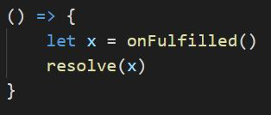
实现思路
status: PENDING
value：undefined
reason: undefined
开始之前，Promise是一个容器。它有两个数组，一个存放待执行的resolve状态的回调函数，另一个存放reject状态的回调
2. .then(onFullfilled, onRejected)方法
2.1 如果Promise状态不是PENDING，则直接执行对应的 onFullfilled 或者 onRejected 函数
2.2 否则，将onFullfilled和onRejected经过处理后分别放到Promise对应的数组中，然后创建一个新的Promise
status: PENDING
value：undefined
reason: undefined
status: PENDING
value：undefined
reason: undefined

Slide 13
实现思路
3. resolve(x)函数
3.1 如果Promise的状态不为PENDING，顺序执行res数组对应的各个回调
3.2 如果x是Promise对象，或者是一个有then方法的函数或对象，将正在执行的resolve和reject传入x的回调数组中（即x.then(resolve, reject)）
3.3 如果x是一个对象且拥有then方法，则以x为this执行它，根据返回值或抛出的错误接受或拒绝promise
3.4 其他情况，直接将状态置为RESOLVED，
顺序执行res数组对应的各个回调
4. 实现异步（setTimeout(foo)），处理边界条件
*5. 实现语法糖，辅助方法(Promise.all, Promise.race等)
//////
x是Promise
其他情况
x有then方法
针对x的状态进行讨论
resolve(x)
执行x.then(),对返回值再讨论
测试工具：https://github.com/promises-aplus/promises-tests

Slide 14
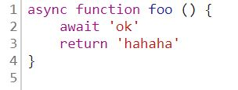
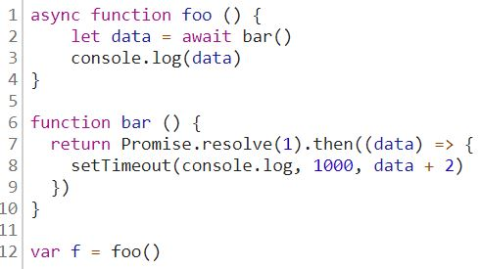

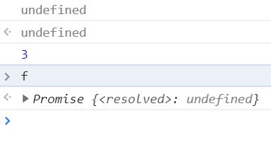
不算题外话：async & await
async函数特征：
返回一个Promise对象
将Promise语法隐藏
真正用同步的代码做异步的事
async的本质：
generator + Promise

